Slide 1
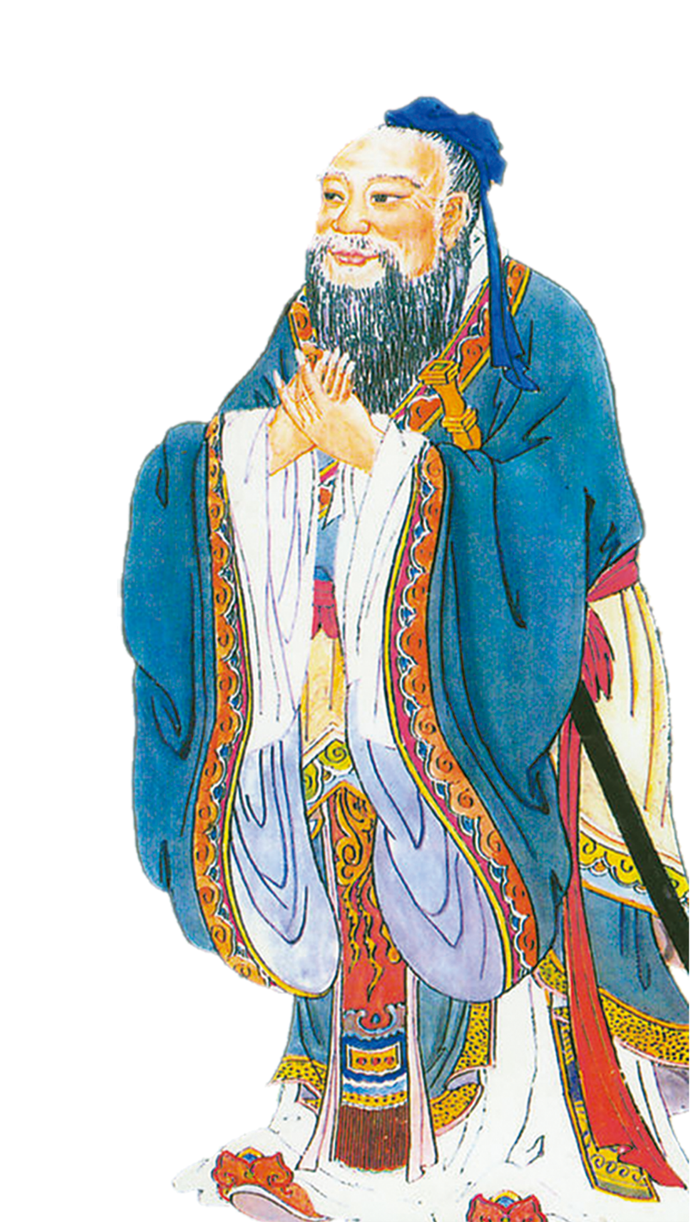
道德讲堂
积善之家必有余庆，积恶之家必有余秧
Notes:
更多模板请关注：https://haosc.taobao.com

Slide 2
用行回报感恩
用情传递感激
用心表达感动
用嘴说出感谢

Slide 3
向德
鞠躬
省心
一堂
一善事

Slide 4
前言
“积善之家必有余庆，积恶之家必有余殃”、“但行好事，莫问前程”。如今“道德讲堂”在全国各地蓬勃开展，以“身边人讲身边事、身边人讲自己事、身边事教身边人”的形式，传播凡人善举，已成为群众易于参与、乐于参与道德建设的平台和载体。

Slide 5
什么是道德？
什么是讲道德？
用浅显明白的语言解释就是：道德是人类分辨善恶的标准。直白点就是区分好与坏的标准。知道什么是好，什么是坏；什么是对的，什么是错的。善恶美丑，是非好坏，很简单。
什么是讲道德？
我认为讲道德就是与人为善。

Slide 6
道德讲堂
“
道路，
引申为事物运动变化的规律或人们必须遵循的社会行为的准则、规矩、规范。

Slide 7
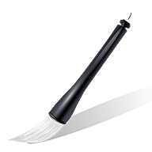
道德讲堂
“
德者，得也，得事宜也。
——（东汉）刘熙
德，外得于人，内得于已也。
——（东汉）许慎

Slide 8
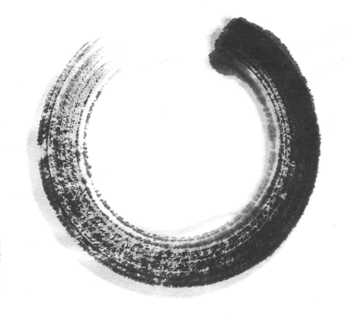
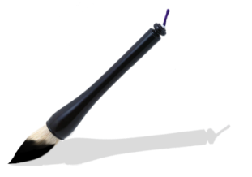
目录
一、唱歌曲
四、谈感悟
二、学模范
五、孝文化
三、诵经典
六、送吉祥

Slide 9
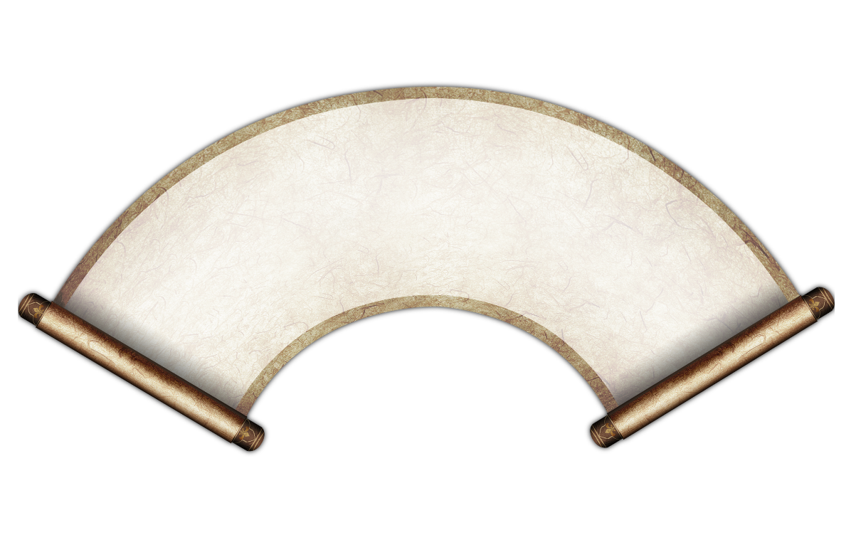
第一部分
唱歌曲

Slide 10
道德讲堂
【公民道德歌】
中国老百姓
炎黄好儿孙
重情重义重品行
立志先立人
爱国又守法
盛世享太平
明礼讲诚信
不负天下人
团结友善一家亲
勤俭自强万事兴
道德重如山道德贵似金
人生道路上有德才能行
中国好传统
大家来继承
有爱有恨有责任
是非两分明
同唱道德歌文明向前进
和谐社会中争当好公民
敬业奉献勇创新
建设祖国为人民
道德重如山道德贵似金
人生道路上有德才能行
敬业奉献勇创新
建设祖国为人民
道德重如山道德贵似金
人生道路上有德才能行
人生道路上有德才能行

Slide 11
第二部分
学模范

Slide 12
道德讲堂
讲道德其实很容易
也许有人认为，道德这个概念这么大、这么宽泛、这么厚重，让我来传承道德、践行道德、弘扬道德，我是不是有点担当不起。其实我们大家可以不要这样认为，只需从身边人身边事做起，从一点一滴做起，从内心的本真做起。道德可以很大，胸怀天下、博爱万物；也可以很小，身边事、身边人，一句温暖的话、一个善意的眼神、一点小小的帮助。

Slide 13
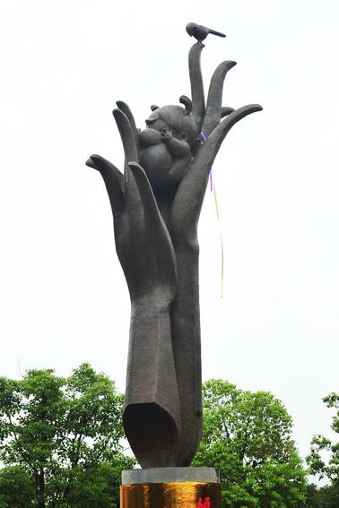
道德讲堂
讲道德其实很容易
2011年7月2日，在杭州市滨江区白金海岸小区，两岁的妞妞趁奶奶不注意，爬上了窗台，一不小心从10楼的家中掉了下来。刚好从这里路过的吴菊萍在千钧一发之际踢掉高跟鞋，张开双臂冲过去接住了妞妞。被紧急送往医院后，吴菊萍被诊断为左手臂多处粉碎性骨折，尺桡骨断成三截，预计半年后才能康复。而逃过一劫的妞妞在10天后苏醒过来。事件发生时吴菊萍自己的孩子只有7个月大，尚在哺乳期。因为此事，吴菊萍被网友评为“最美妈妈”！因为吴菊萍的感人事迹，国家工艺美术大师韩美林专门创作了雕塑《妈妈的手》，矗立在杭州钱江新城青少年发展中心东北角的休憩广场，成为杭州著名的“爱心地标”。

Slide 14
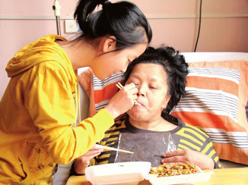
道德讲堂
讲道德其实很容易
孝顺女孩孟佩杰，5岁那年父亲遭遇车祸身亡，母亲将她送给别人领养，不久自己也因病去世。在新的家庭，孟佩杰还是没能过上幸福生活。养母刘芳英在三年后瘫痪在床，养父不堪生活压力，一走了之。孟佩杰从8岁时就独自上街买菜，每天给养母穿衣、刷牙洗脸、换尿布、喂饭，十余年如一日。2009年，孟佩杰考入山西师范大学临汾学院，为了照顾养母方便，孟佩杰在学校附近租了房子，带着养母一起去上大学。不少好心人知道了她的事迹，提出要帮助她，都被孟佩杰婉拒了，她坚持自己来照顾养母。

Slide 15
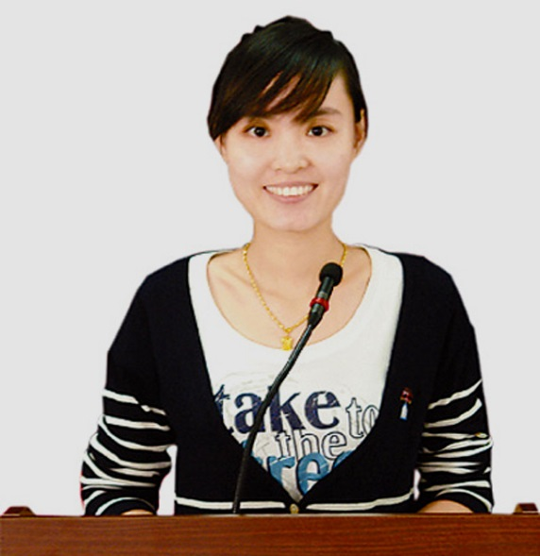
道德讲堂
讲道德其实很容易
2012年5月8日晚，正当黑龙江省佳木斯市十九中学一群学生准备过马路时，一辆客车突然失控冲了过来，与前方停在路边的另一辆客车追尾相撞，被撞客车猛力冲向正要过马路的学生。危险瞬间，本可以躲开逃生的女教师张丽莉，奋不顾身去救学生，自己被卷入车轮下，双腿粉碎性骨折，高位截肢。张丽莉的事迹迅速传遍佳木斯市、黑龙江省、全国各地，她的伤情也牵动着人们的心，人们通过各种方式为这位“最美女教师”祈祷、祝福。中共中央政治局委员、国务委员刘延东到医院看望慰问张丽莉老师并夸她人长得美、心灵也美时，张丽莉回答：“我身上流淌着中国人的血，我们有中国人最美好的传统——善良，谢谢您。”

Slide 16
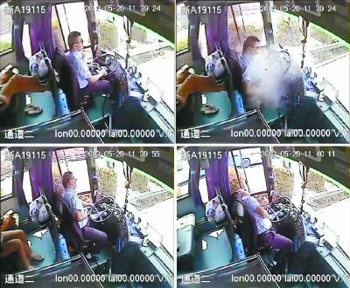
道德讲堂
讲道德其实很容易
杭州的普通大巴司机吴斌，2012年5月29日中午当他开车以每小时90公里的速度行驶在高速路上，一块数斤重的铁片从天而降，在击碎挡风玻璃后直接刺入吴斌的腹部，导致其整个肝脏破裂、多根肋骨折断。虽剧痛难忍，吴斌却仍完成了靠边停车、拉手刹、打开双闪灯等保障安全的动作，最后还挣扎着站起来对乘客说：“别乱跑，注意安全。”6月1日吴斌因伤重不幸去世。

Slide 17
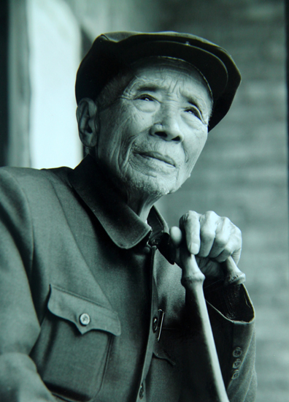
道德讲堂
讲道德其实很容易
“草鞋书记”杨善洲 ，原任保山地委书记、退休后主动放弃进省城安享晚年的机会，义无反顾扎根大亮山，义务植树造林，艰苦创业，一干就是22年，建成面积5.6万亩，价值3亿元的林场，并且将林场无偿上交给国家。

Slide 18
第三部分
诵经典

Slide 19
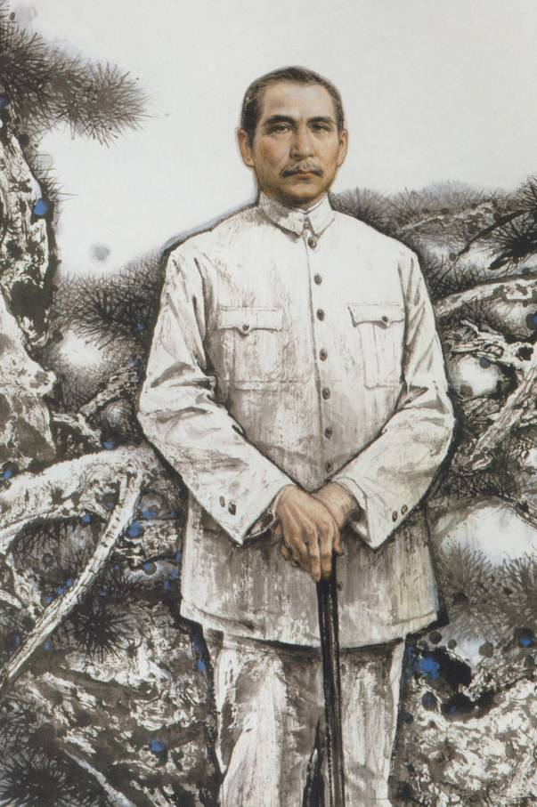
道德讲堂
中国的传统道德…
四维（礼、义、廉、耻）
五常（仁、义、礼、智、信）
四字（忠、孝、节、义）
八德（忠孝、仁爱、信义、和平）

Slide 20
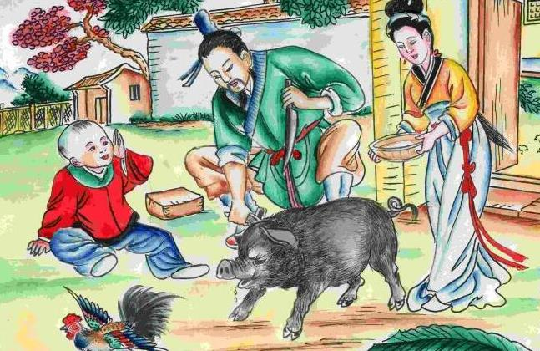
道德讲堂
一个晴朗的早晨，曾子的妻子梳洗完毕，换上一身干净整洁的蓝布新衣，准备去集市买一些东西。她出了家门没走多远，儿子就哭喊着从身后撵了上来，吵着闹着要跟着去。孩子不大，集市离家又远，带着他很不方便。因此曾子的妻子对儿子说：“你回去在家等着，我买了东西一会儿就回来。你不是爱吃酱汁烧的蹄子、猪肠炖的汤吗?我回来以后杀了猪就给你做。”这话倒也灵验。她儿子一听，立即安静下来，乖乖地望着妈妈一个人远去。
曾子的妻子从集市回来时，还没跨进家门就听见院子里捉猪的声音。她进门一看，原来是曾子正准备杀猪给儿子做好吃的东西。她急忙上前拦住丈大，说道：“家里只养了这几头猪，都是逢年过节时才杀的。你怎么拿我哄孩子的话当真呢?”曾子说：“在小孩面前是不能撒谎的。他们年幼无知，经常从父母那里学习知识，听取教诲。如果我们现在说一些欺骗他的话，等于是教他今后去欺骗别人。虽然做母亲的一时能哄得过孩子，但是过后他知道受了骗，就不会再相信妈妈的话。这样一来，你就很难再教育好自己的孩子了。”曾子的妻子觉得丈夫的话很有道理，于是地帮助曾子杀猪去毛、剔骨切肉。没过多久，曾子的妻子就为儿子做好了一顿丰盛的晚餐。
中国的传统道德
守信篇【曾子杀猪】

Slide 21
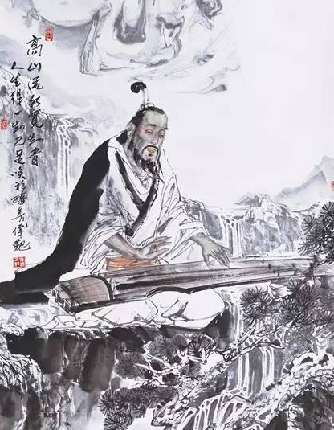
道德讲堂
重义篇【高山流水觅知间】
中国的传统道德
早在公元前四世纪的春秋战国时代，郑国人列御寇在《列子·汤问》中记载，“伯牙善鼓琴，钟子期善听。伯牙鼓琴，志在高山，钟子期曰：‘善哉，峨峨兮若泰山。’志在流水，钟子期曰：‘善哉，洋洋兮若江河。’……”
无论是“志在高山”，还是“志在流水”，伯牙在曲中每表现某一主题或意象时，钟子期必能领会其意。一日，伯牙与钟子期共游于泰山之阴，逢暴雨，二人止步于岩下。伯牙心情郁闷，于是弹奏了一会琴。琴曲起初表现的是雨落山涧的情景，接着模拟山流暴涨和岩土崩塌之音。每段曲弹奏完毕，钟子期“辄穷其趣”，把曲中意象说的穷极通透。伯牙于是离开琴而叹道：“善哉，善哉，阁下能听出曲中志趣，君所思即是我所思啊，我哪里能隐藏的了我的音声呢？”于是二人成为人生知己。但《列子》中并无伯牙因钟子期离世而从此不再鼓琴的内容。

Slide 22
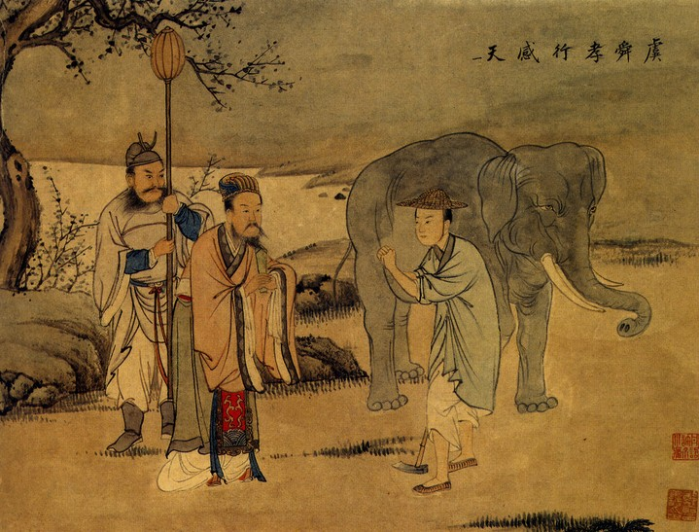
道德讲堂
敦亲篇【虞舜孝亲】
中国的传统道德
舜，传说中的远古帝王，五帝之一，姓姚，名重华，号有虞氏，史称虞舜。相传他的父亲瞽叟及继母、异母弟象，多次想害死他：让舜修补谷仓仓顶时，从谷仓下纵火，舜手持两个斗笠跳下逃脱；让舜掘井时，瞽叟与象却下土填井，舜掘地道逃脱。事后舜毫不嫉恨，仍对父亲恭顺，对弟弟慈爱。他的孝行感动了天帝。舜在厉山耕种，大象替他耕地，鸟代他锄草。帝尧听说舜非常孝顺，有处理政事的才干，把两个女儿娥皇和女英嫁给他；经过多年观察和考验，选定舜做他的继承人。舜登天子位后，去看望父亲，仍然恭恭敬敬，并封象为诸侯。

Slide 23
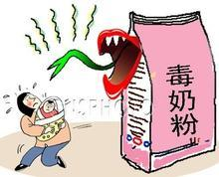
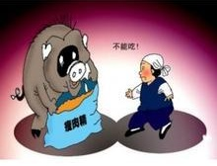
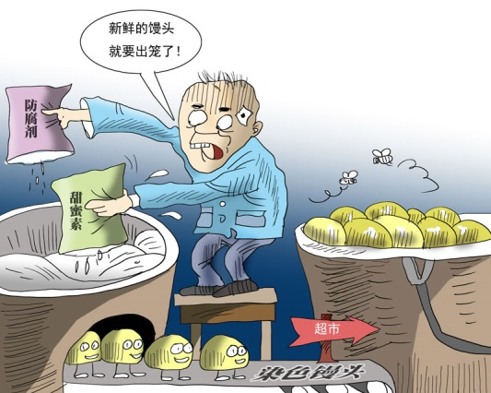
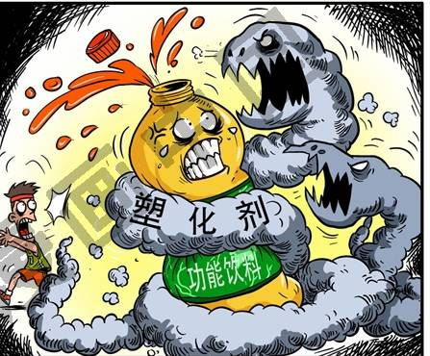
道德讲堂
为什么要弘扬道德?
怵目惊心的食品安全事件

Slide 24
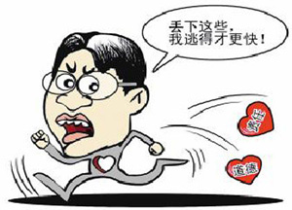
道德讲堂
“范跑跑”事件
这件事给国人带来了一场道德大地震,它揭示出我国事实上存在的公共道德危机。公共道德是托浮法律有效运作的境域,二者的辩证关系使法律对公共道德危机的干预成为可能。范跑跑"事例作为我国公共道德危机的征兆,是我国对公共道德进行反思和推动对话的机遇。

Slide 25
道德讲堂
当前道德现状
随着中华传统文化在当代中国的逐渐衰落以及西方文化的日益渗透，中国人的思维与行为模式发生了剧烈的变迁，尤其是在当今社会，仔细观察一些中国人的行为，我们惊奇地发现中国人变了！陌生了！
拜金主义
社会诚信
冷漠心理

Slide 26
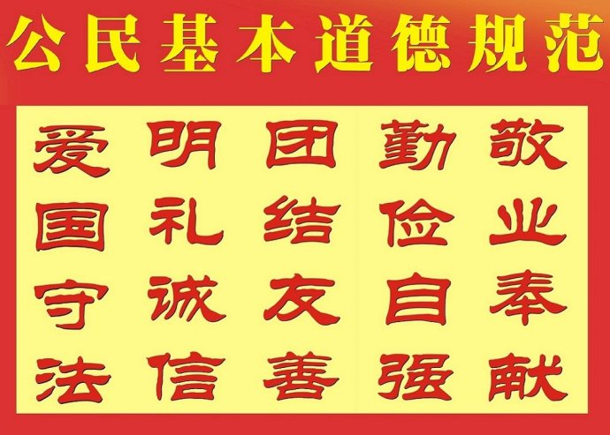
道德讲堂
怎样弘扬道德？
2001年10月，国家发布了《公民道德建设实施纲要》，确定了公民基本道德规范，即：爱国守法、明礼诚信、团结友善、勤俭自强、敬业奉献。

Slide 27
道德讲堂
怎样弘扬道德？
2006年3月，胡锦涛总书记提出了“八荣八耻”，教导全国人民以什么为荣，以什么为耻。

Slide 28
第五部分
谈感悟

Slide 29
道德讲堂
社会主义核心价值体系
党的十六届六中全会通过的《中共中央关于构建社会主义和谐社会若干重大问题的决定》深刻揭示了社会主义核心价值体系的内涵，明确提出了社会主义核心价值体系的内容。社会主义核心价值观是社会主义核心价值体系的内核最高抽象。2006年十六届六中全提出“社会主义核心价值体系”，学界对社会主义核心价值观的概括展开深入探讨。

Slide 30
道德讲堂
社会主义核心价值体系
2012年11月8日中共十八大报告，明确提出“三个倡导”，即“倡导富强、民主、文明、和谐，倡导自由、平等、公正、法治，倡导爱国、敬业、诚信、友善，积极培育社会主义核心价值观”，这是对社会主义核心价值观的最新概括。

Slide 31
道德讲堂
为什么要弘扬道德 ？
所有这些，目的只有一个，就是在整个社会营造出一种以德为荣、以德为美、健康向上的大环境、大气候，创建出一种人与人之间礼尚往来、以礼相待、和谐相处、和睦共存的良好的生存氛围和社会氛围。

Slide 32
第五部分
孝文化

Slide 33
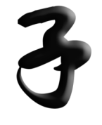
道德讲堂
首先,我们来看“孝” 这个字
孝，这个字，是会意字，是古人智慧的结晶，
这个字上面是“老” 字头
下面是子
说明老一代和子一代是融成一体的，这就是孝。

Slide 34
道德讲堂
我们再看，这个字就好象一个儿子背着一个老子.
所以上一代念念想着如何栽培好下一代，才能对他的父母、他的祖先有所交代，甚至于是对社会教出一个好孩子，也是对社会有所交代。
而孩子念念背着父母，也就是说念念把奉养父母的责任扛在肩上，时时想着父母，如何让父母更快乐，生活更圆满。
所以古人用字形就向我们诠释了“孝”字的真谛。

Slide 35
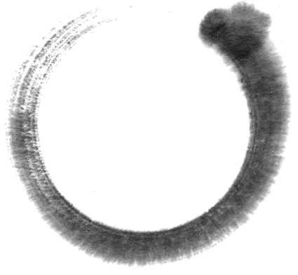
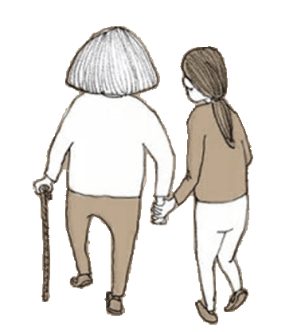
道德讲堂
古
元代郭居敬辑录古代24个孝子的故事，编成《二十四孝》。后来的印本都配上图画，通称《二十四孝图》，成为宣扬孝道的通俗读物。
古代孝子
-------看几个二十四孝中的故事

Slide 36
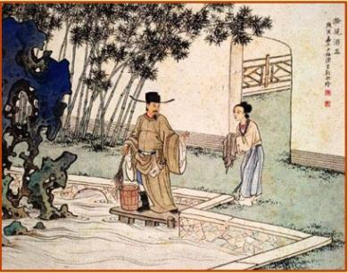
道德讲堂
黄庭坚
北宋分宁（今江西修水）人，著名诗人、书法家。虽身居高位，侍奉母亲却竭尽孝诚，每天晚上，都亲自为母亲洗涤溺器（便桶），没有一天忘记儿子应尽的职责。
涤 亲 溺 器
古代孝子
孟子曰：“事孰为大？事亲为大。”意思是说，什么事最重大？侍奉父母最重大。为什么呢？古德说：水有源，木有本，父母者，人子之本源也。孝本于天性。黄庭坚成名和做官之后仍不忘本，所以他的事业才长久，名垂千古，正是有源头之水，有根本之木啊！

Slide 37
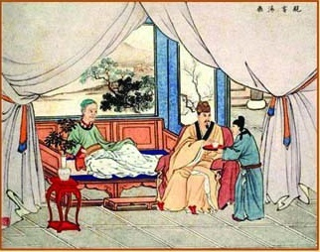
道德讲堂
亲 尝 汤 药
汉文帝刘恒
汉高祖第三子，为薄太后所生。高后八年（前180）即帝位。他以仁孝之名，闻于天下，侍奉母亲从不懈怠。母亲卧病三年，他常常目不交睫，衣不解带；母亲所服的汤药，他亲口尝过后才放心让母亲服用。他在位24年，重德治，兴礼仪，注意发展农业，使西汉社会稳定，人丁兴旺，经济得到恢复和发展，他与汉景帝的统治时期被誉为“文景之治”。
古代孝子
汉文帝虽贵为天子，却成为久病床前的孝子。他的耐心、他的柔和、他的勤劳、他的体贴，真正做到《弟子规》的“亲有疾，药先尝，昼夜侍，不离床”。示范久病床前有孝子！

Slide 38
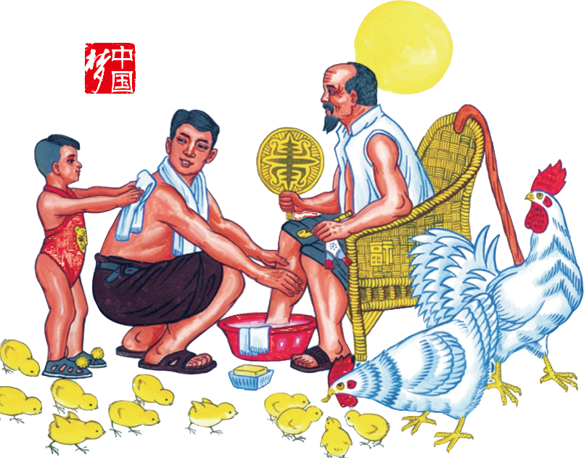
道德讲堂
今
--中国领袖的孝
--现代人的孝
现代孝子

Slide 39
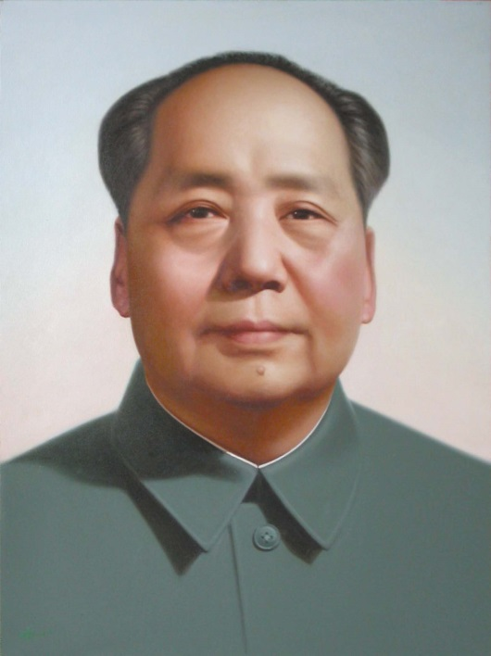
道德讲堂
中国领袖的教
毛泽东对母亲感情很深。1918年他从长沙赴北京前夕，十分挂念生病的母亲，特地请人开了一个药方寄给舅父。次年春特返回长沙，把母亲接来就医。10月5日，毛泽东的母亲病逝，终年五十二岁。毛泽东日夜兼程从长沙赶回韶山守灵，并和泪写下一篇情义深长的《祭母文》。
“吾母高风，首推博爱。 远近亲疏，一皆覆载。恺恻慈祥，感动庶汇。 爱力所及，原本真诚。不作诳言，不存欺…”

Slide 40
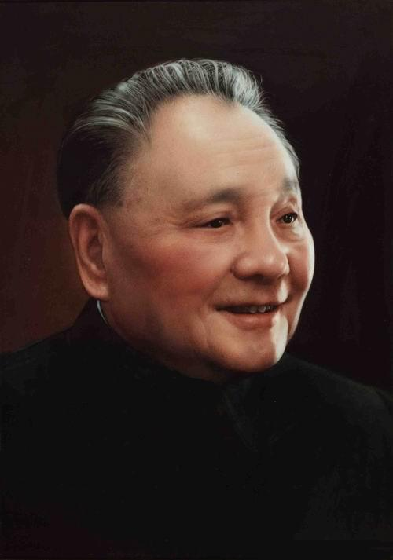
道德讲堂
中国领袖的孝
夏伯根是邓小平的继母，邓小平对正直、善良、勤劳、肯干的继母特别敬重和爱戴。邓小平调中央工作后，他把继母接到北京承担起赡养继母的义务，邓小平夫妇待她如亲母，从不分你我，在饮食、卫生、穿戴等生活的各个方面，十分周全的照顾老人、安抚老人、使她晚年心情愉快。夏伯根老人能够高寿，与邓小平夫妇对她几十年如一日的爱戴、敬重、关心、照顾是分不开的。

Slide 41
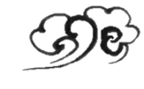
道德讲堂
田世国
感动中国2004年度人物中有一位孝子，他的孝行感动全中国，他叫田世国，是一名广州市的律师，男，38岁。2004年他的母亲患尿毒症，他得知母亲最好的治疗方式是移植一个健康的肾脏，就毅然决定瞒著母亲，将自己的一个肾脏移植给妈妈。去年 9月29日，在上海医院，母植子肾手术成功，二人都已经康复出院。正是：“慈母身上肾，孝子一片心”。田世国，把生命的一部分回馈给病危的母亲，至今不让母亲知道，他的孝行，让天下所有的母亲含泪微笑，他的真情唤起天下所有儿女的孝心。
感动中国人物评选”委员会对田世国的评价是：
孝顺、孝心、孝道，是今天社会转型期人际间情感疏离的感召。小羊有跪乳之恩，乌鸦有反哺之义。捐肾救母，大亲、大情、大义。
中央电视台对这位元孝子的宣传、表彰报导，唤起全国人民的孝心。孝，在感动中国！
孔子说：“教民亲爱，莫过于孝”（《孝经·广要道章》）意思是说，教人民相亲相爱，莫过于推行孝道了。

Slide 42
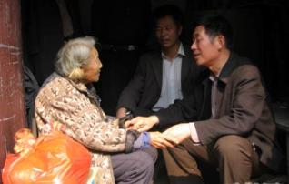
道德讲堂
李世同
古代的官员和读书人会孝敬父母，而带动当时的风气。而今2005年中国评出十大孝子。其中有一位，名叫李世同，文化程度：大学，是经济师。他担任河南省杞县政协副主席。这位孝子，他的爱心遍及全县的老人。几年来，他深入50多个行政村调查，了解乡村老人的真实生活状况,调查的资料达20多万字。他统计出，这些村子里的老人，生活愉快者占20%,一般情况者占20%，受委屈、招嫌弃者占40%，受虐待遗弃者占20%。他还统计出，这些农村老人，自己劳动养活自己的占 70%；一半靠自己一半靠子女供养的占20%；完全由子女养活的占10%。鉴于这种情况，他发起组织成立”敬老孝老志愿者活动协会”，开展多种形式的敬老孝老活动。
例如，举行“敬老孝老思想教育报告会”60多场，直接受教育的群众 7万多人。他直接关怀帮助解决老人子女纠纷案件 200多起。发动开展“敬老孝老思想教育进万家”的活动等等。这位孝子，被称为精神文明建设的使者，老年人的贴心人，敬老孝老的楷模，爱心功臣。在他的带动下，敬老孝老志愿者队伍已发展到 300余人了。
孔子在《孝经》中说：“教民亲爱，莫善于孝”。意思是说：教人民相亲相爱，莫过于推行孝道了。

Slide 43
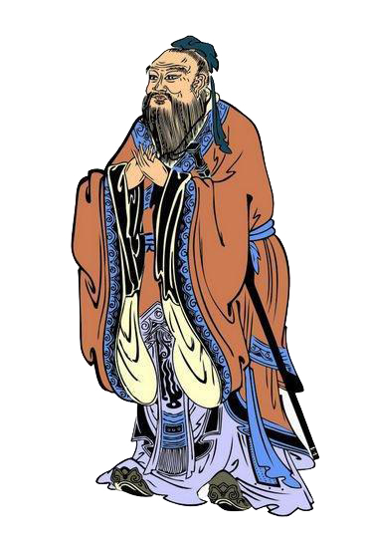
道德讲堂
儒家──晓之以要理
孝，
是儒家伦理思想的核心，
是千百年来中国社会维系家庭关系的道德准则，
是中华民族的传统美德,是我中华民族传统文化之精髓
为何要孝
两千多年前，在中国春秋时代，”至圣先师”孔子和他的学生们就讨论了这个问题。
一天，孔子闲坐著，他的学生曾参（曾参，就是曾子，《大学》的作者）在旁边侍奉。孔子问曾参：先王有至德要道，以顺天下，民用和睦，上下无怨，汝知之乎？
意思是说，前代帝王有至高无上的德行，极为重要的道理，去教化天下百姓，使人民和睦，尊贵和卑微的人都能相安，没有怨言，你知道这个至德要道是什么吗？
曾参听到老师讲这么重要的问题，立刻恭恭敬敬地站起来，离开座位。他到孔子面前说：”弟子不聪敏，哪能知道这种至德要道呢！请夫子详细讲解。”
孔子这么一问，曾参这么一请教，就引出了宇宙的精华，做人的根本──孝。

Slide 44
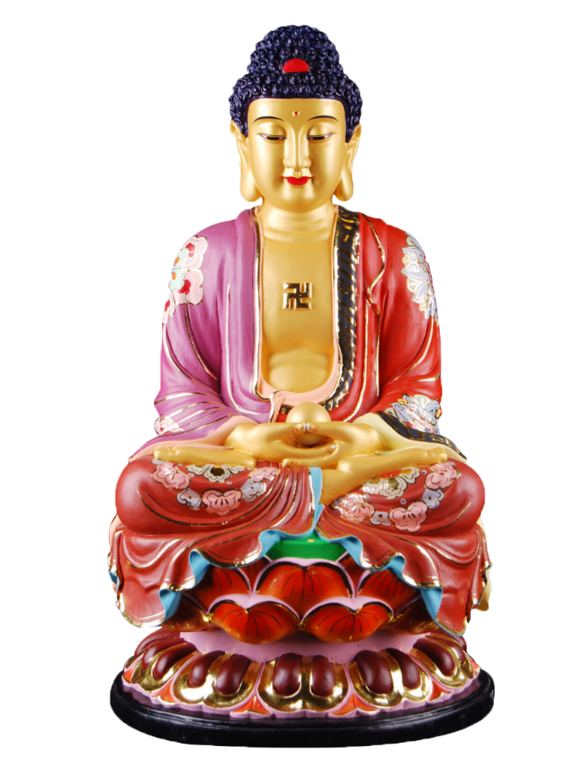
道德讲堂
佛家──述之以恩德
释迦牟尼佛，原本是古印度迦毗罗卫国（即现在的尼泊尔）的太子，名叫悉达多。佛教，是释迦牟尼佛的教育，跟中国的儒家是孔夫子的教育一样。
为何要孝
释迦牟尼佛一生讲经说法49年，其中他讲了一部《父母恩重难报经》。这部不朽的经典，详细记述了妇女从怀胎一月至十月所经历的辛苦，胎儿吸收母亲精华生长的情况。释迦牟尼佛以佛眼观众生的疾苦，比现在Ｘ光透视更清楚。佛阐述父母对儿女的恩德，特别是以母亲为例，说出父母对子女的十种深厚恩德：

Slide 45
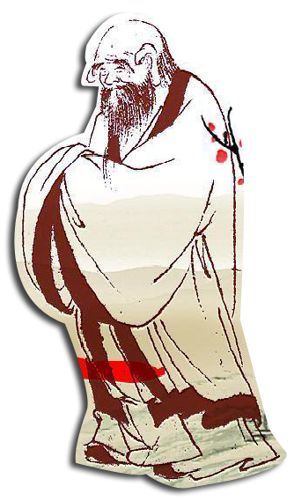
道德讲堂
道家──明之以因果
道家的代表人物是老子，又称太上老君。老子与孔子都是周朝时代的人。孔子曾经向老子请教过”道德的本源”及礼乐制度。孔子对这位太上老君是十分尊敬的。
这位太上老君有一篇教人改恶行善的《太上感应篇》。文章中说道：”太上曰：祸福无门，惟人自召。善恶之报，如影随形。”这里指出善有善报，恶有恶报，福和祸都是自己造作，自己招来的。因此他教导人要”忠孝友悌，正己化人”。
太上老君还说：所谓善人，人皆敬之，天道佑之，福禄随之，众邪远之，神灵卫之，所作必成。意思是说，行善之人起码是忠孝友悌都做到（能忠效国家，孝敬父母，友爱兄弟姐妹）。这样的人，人人尊敬他，上天会保佑他，福禄不求自来，凶事会远避他，神灵会卫护他，他做任何事都能成功的。
为何要孝

Slide 46
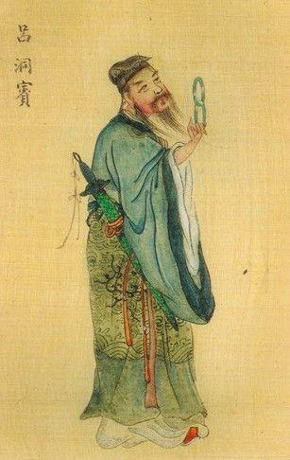
道德讲堂
所以，吕祖(即吕洞宾)在著名的”劝孝文”中说：“我能孝，自无逆子。子能孝，自无逆孙，绳绳克继，叶叶永昌，善孰大焉，利孰厚焉。”意思是说，我能孝顺，给孩子做好榜样，自然没有不孝的儿子，儿子能孝顺，自然没有不孝的孙子。一代传一代，这是最大的善事。这是最丰厚的利益了。
孝

Slide 47
道德讲堂
佛家──述之以恩德
惰其四支，不顾父母之养，一不孝也；
博奕好饮酒，不顾父母之养，二不孝也；
好货财，私妻子，不顾父母之养，三不孝也；
从耳目之欲，以为父母戮，四不孝也；
好勇斗狠，以危父母，五不孝也。

Slide 48
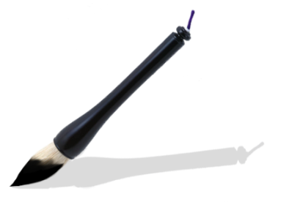
道德讲堂
如何行孝
对孝的实行归结为三条：
一、孝养父母之身
二、孝养父母之心
三、孝养父母之志

Slide 49
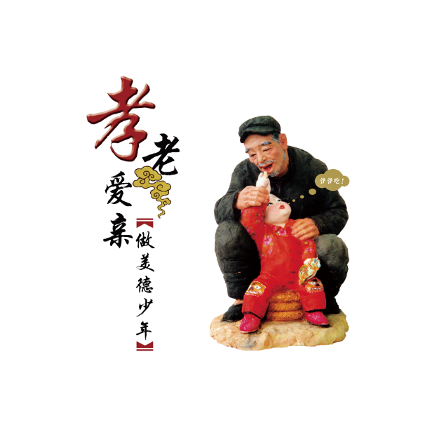
道德讲堂
孝，是中华传统文化的精华，是一切圣贤教育的核心，是做人的根本，是家庭幸福的源泉。“忠臣出孝子之门”，国家的栋梁，来自于孝子。传承、弘扬孝道，是利国利世利民的事。
希望我们每一个人，都能成为孝子！

Slide 50
第六部分
送吉祥

Slide 51
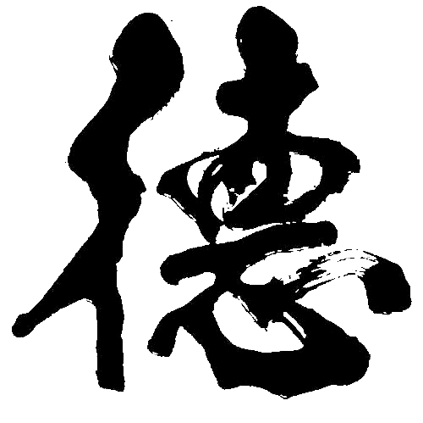
道德讲堂
讲道德其实很容易
“勿以善小而不为”，只要我们大家都从小事做起、从自身做起，怀着对亲人、对他人、对社会的责任感和感恩之心，处处信仰道德、学习道德、传承道德、践行道德、实证道德，我们的国家和社会一定会越来越好，越来越美！

Slide 52
道德讲堂
做一个有道德的人！

Slide 53
道德讲堂
认真践诺
慎重许诺
对事负责
对人守信
言而有信
以诚待人
温馨提醒

Slide 54
演讲完毕
讲道德故事 评道德道理 学道德模范 树道德新风

